Slide 1
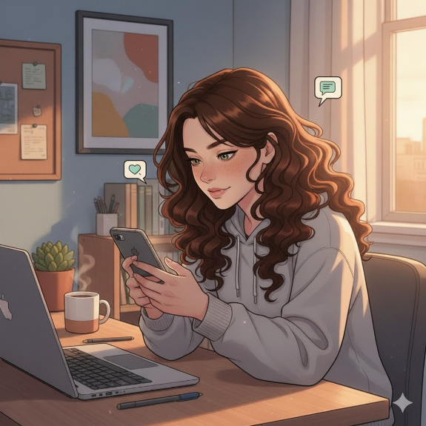
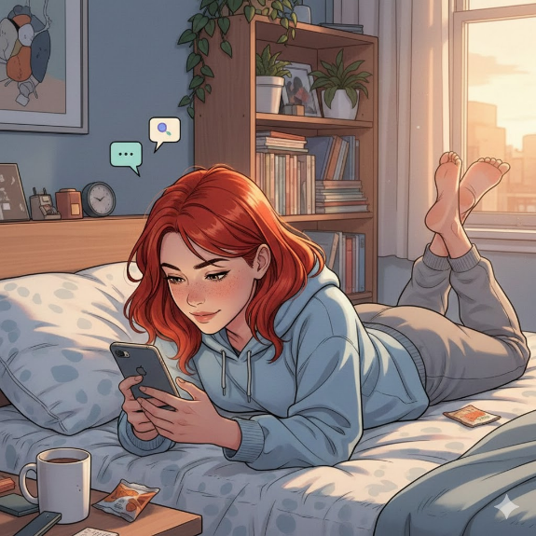
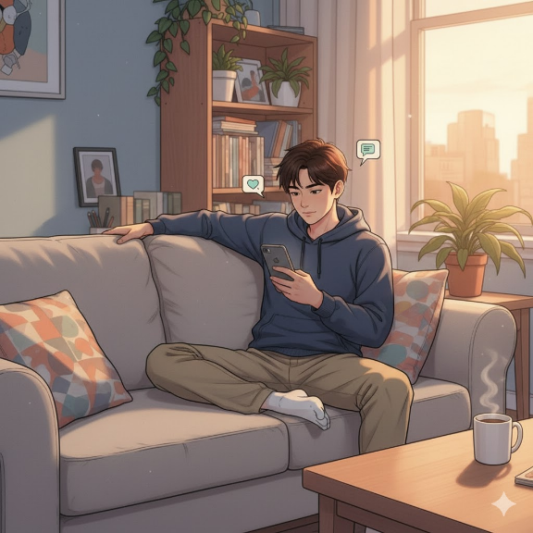
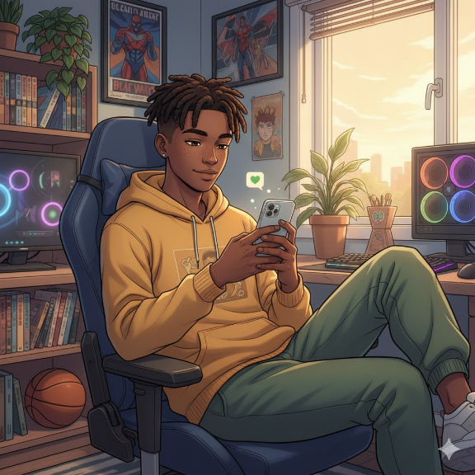
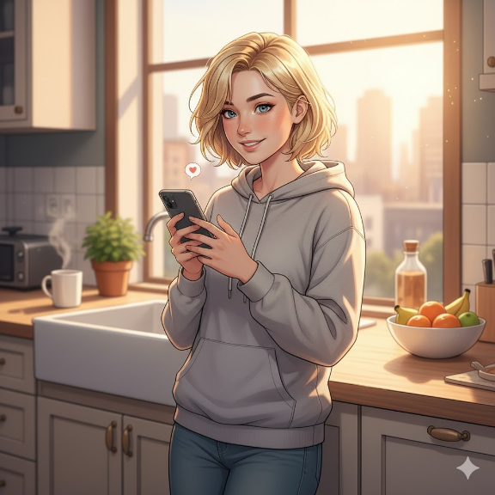


Le jeu des textos
Un jeu de carte EVARS-EMI
Création J. GERARD

Slide 2
Principes et objectifs
Ce jeu se base sur une activité en trois temps qui se veulent courts pour la partie « jeu »
Phase 1 : les élèves créent des lignes de dialogues sur un sujet en lien avec une situation EVARS
L’intérêt de cette phase est que chaque ligne de dialogue peut être différente selon les groupes (équipes) et donc faire suggérer qu’à partir d’une même situation les interactions sociales peuvent avoir des conséquences différentes.
Phase 2 : c’est une phase où les élèves apprennent à évaluer des interactions sociales selon deux critères : l’empathie et la fiabilité. Cela renvoie à deux compétences psycho-sociales travaillées dans cette activité : l’empathie et la pensée critique.
Phase 3 : le prolongement permet aux élèves d’investiguer dans deux champs : trouver des informations (EVARS) fiables (EMI), voire certaines lois (EMC).
Réfléchir au changement de personnages permet d’interroger certains stéréotypes (Par exemple aurait-on eu les mêmes dialogues si les deux personnages étaient deux garçons, deux filles ?) qui peuvent être véhiculés par l’Internet.
Pornographie, homophobie, harcèlement, etc. seront des sujets d’ouverture évidents.

Slide 3
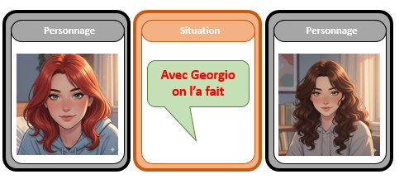
Règle du jeu
Préparation :
On joue par équipe de 4
On pose sur la table une carte « situation »
A gauche de cette carte on choisit un personnage A : c’est celui qui a écrit le texto de la situation – Par la suite tous ses messages seront de couleur verte
Puis on choisit un autre personnage B placé à droite de la carte situation : c’est celui qui répond en premier au texto – Par la suite tous ses messages seront de couleur bleue
Distribution (au hasard) des cartes dialogues vertes et bleues : chaque joueur a 6 cartes dialogue en mains
Les cartes dialogues non distribuées forment une pioche
Les cartes dialogues rouges sont écartées du jeu et forment une pioche à part.
Les cartes Empathie et Fiabilité (cartes jaunes) sont écartées du jeu
Placement de départ
Ligne de dialogue

Slide 4
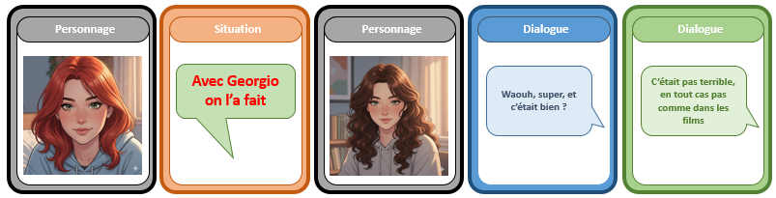
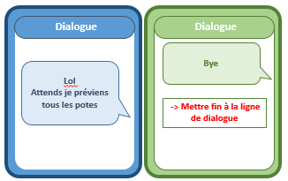
Phase 1 : Dialogue :
A tour de rôle chacun pose une carte dialogue en face d’un personnage. Les couleurs dialogue doivent s’alterner (bleu-vert-bleu-etc.)
Si un joueur ne peut pas jouer (dialogue incohérent) il choisit une carte qu’il place sous la pioche et pioche une carte du dessus.
Remarques :
Certaines cartes mettent fin au dialogue
Certaines cartes permettent d’ouvrir une nouvelle ligne de dialogue faisant intervenir un 3ème personnage C. Dans ce cas ce sont les personnages B et C qui continuent de discuter. Chaque joueur pioche alors deux cartes rouges pour continuer à jouer.
Exemple de ligne de dialogue
Fin du dialogue
Dialogues Verts : 1er personnage A
Dialogues Bleus : 2ème personnage B

Slide 5
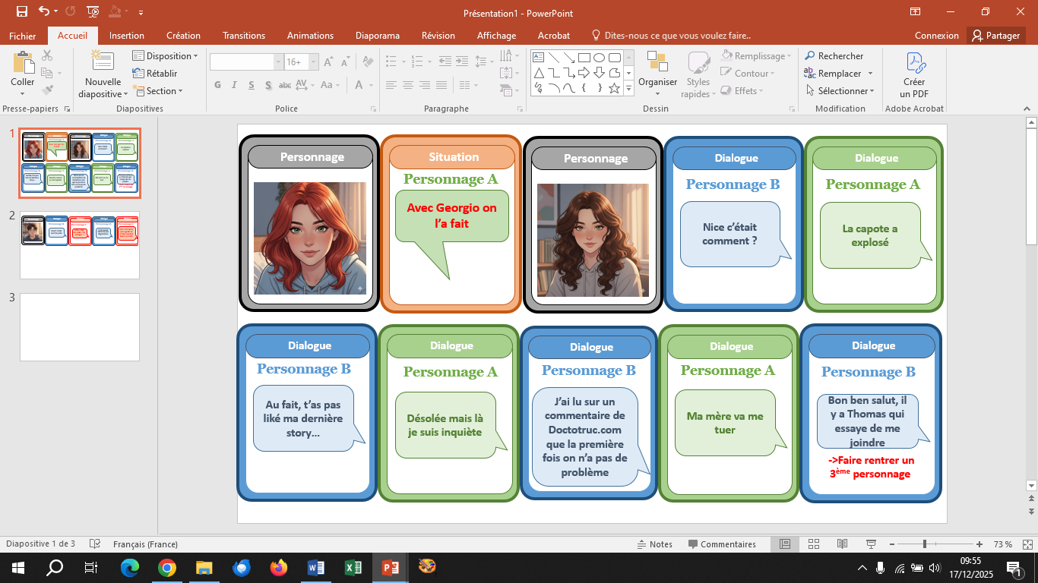
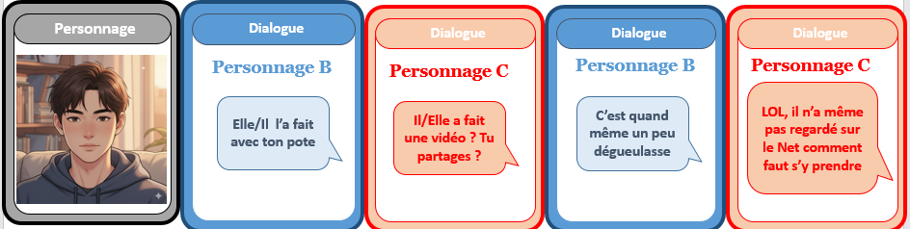
Exemple de ligne de dialogue avec un 3ème personnage
Ligne de dialogue du 3ème personnage C

Slide 6
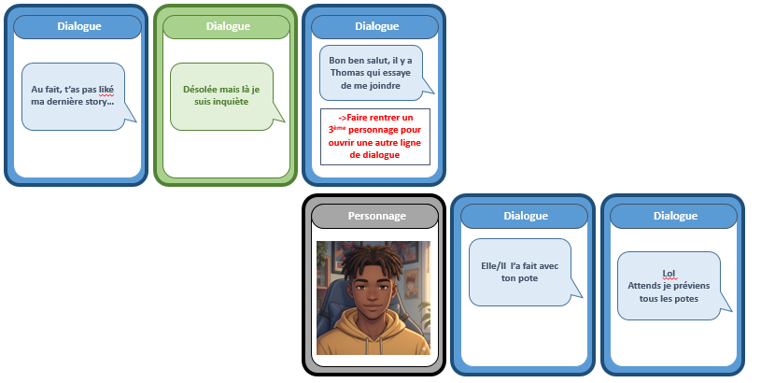
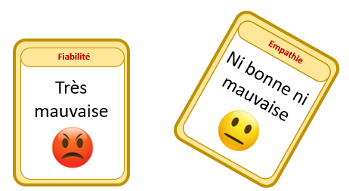
Phase 2 : Analyse
De manière collaborative les joueurs doivent s’entendre pour juger de la qualité du dialogue en y associant UNE carte empathie et UNE carte Fiabilité
Les joueurs découvrent l’ensemble des cartes de dialogue et ont pour mission de construire une ligne de dialogue qui soit à la fois empathique et qui contient au moins une information fiable.
Puis choix des cartes Fiabilité et Empathie pour cette discussion
Prolongement :
En groupe, aller sur Internet pour trouver :
Une source d’information scientifiquement fiable (en relation avec le dialogue créé)
Le cas échéant une loi ou un article de loi (en relation avec le dialogue créé)
Réfléchir à une nouvelle situation : et si le groupe avait pioché d’autres personnages au hasard, aurait-il les mêmes réponses ?

Slide 7
Verso cartes (X12)

Slide 8
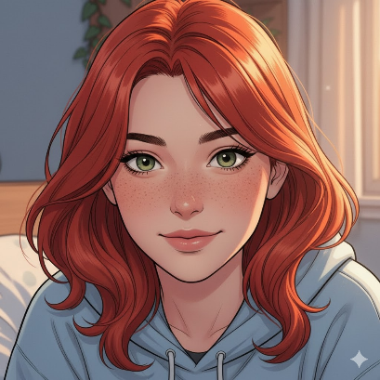
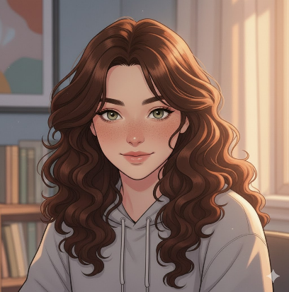
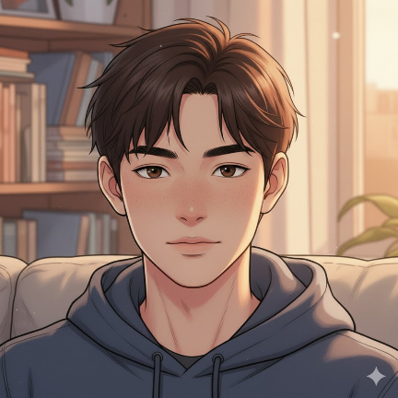
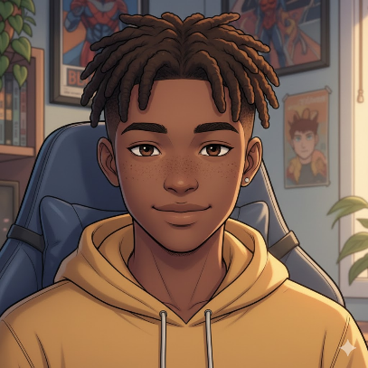
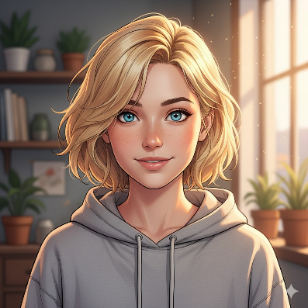
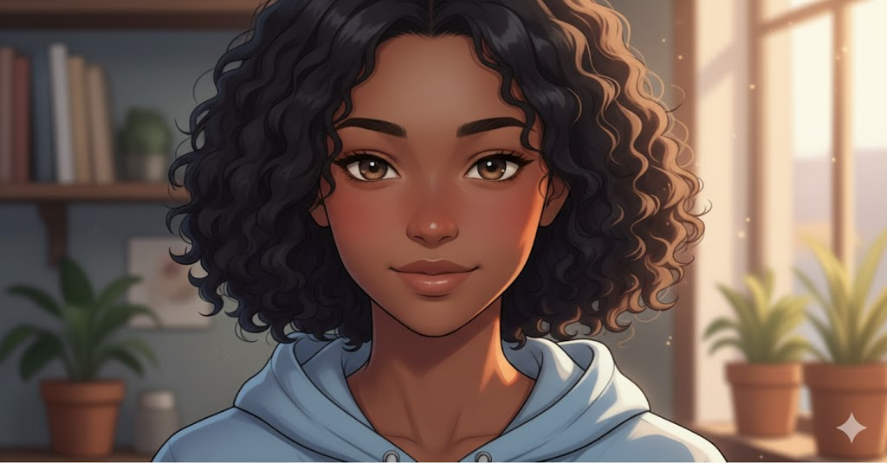
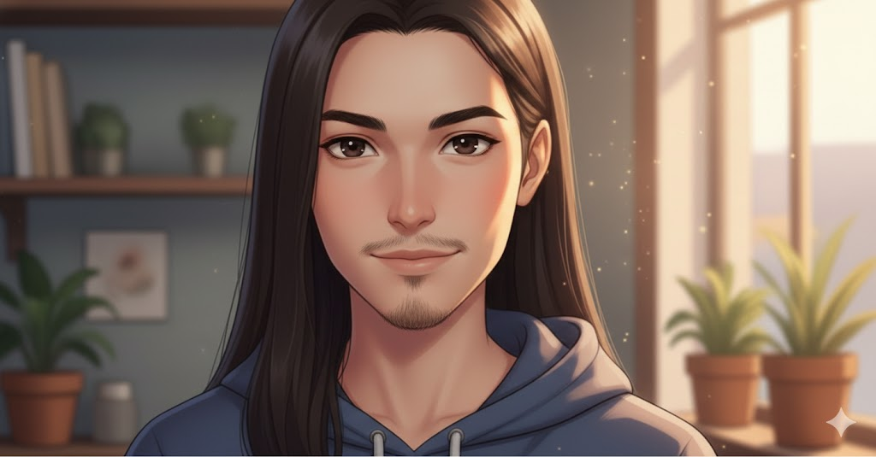
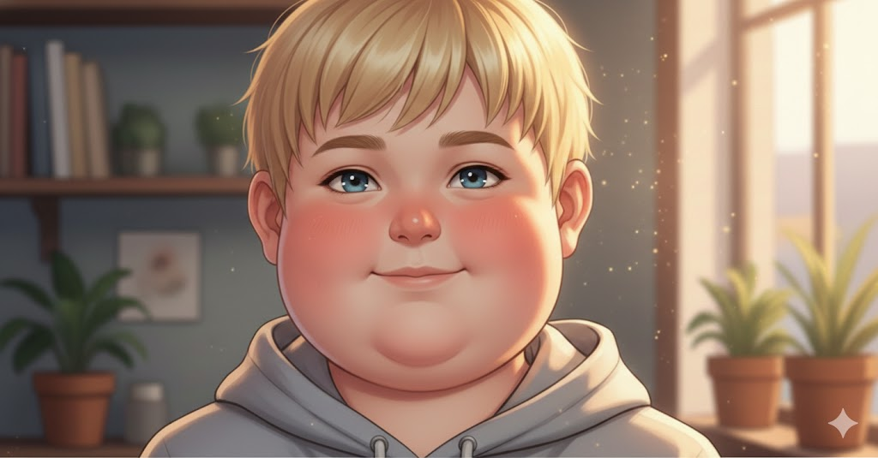
Cartes Personnage
Personnage
Personnage
Personnage
Personnage
Personnage
Personnage
Personnage
Personnage

Slide 9
Cartes Situation
Situation
Situation
Situation
Situation
Situation
Personnage A
Personnage A
Personnage A
Personnage A
Personnage A
Avec Georgio on l’a fait
Gigi a pris une photo de moi nu.e
Je l’ai fait… et j’ai un sac Gucci !
Je l’ai fait. J’ai peur
Je l’ai fait, mais… faut que je te raconte
Situation
Situation
Situation
Situation
Situation
Personnage A
Avec Jo on l’a fait

Slide 10
Cartes Dialogue
Dialogue
Dialogue
Dialogue
Dialogue
Dialogue
Personnage A
Personnage A
Personnage A
Personnage A
Personnage A
C’était pas terrible, il m’a pris pour une actrice porno
C’était pas terrible, en tout cas pas comme dans les films
Ma mère va me tuer
La capote a explosé
Il a voulu me forcer à tenter des trucs chelous
Dialogue
Dialogue
Dialogue
Dialogue
Dialogue
Personnage A
Personnage A
Personnage A
Personnage A
Personnage A
Il a voulu filmer
Tu as raison, je m’inquiète pour rien
NON
Désolée mais là je suis inquiète
OUI

Slide 11
Cartes Dialogue
Dialogue
Dialogue
Dialogue
Dialogue
Dialogue
Personnage A
Personnage A
Personnage A
Personnage A
Personnage A
Bye
On a oublié de mettre une capote
Tu crois qu’il faut que je le dise à ma mère ?
Tu penses que je dois faire un test ?
J’ai peur d’attraper une maladie
-> Mettre fin à la ligne de dialogue
Dialogue
Dialogue
Dialogue
Dialogue
Dialogue
Personnage A
Personnage A
Personnage A
Personnage A
Personnage A
OUI
NON
NON
OUI
T’es nul(lle) comme ami(e)
-> Mettre fin à la ligne de dialogue

Slide 12
Cartes Dialogue
Dialogue
Dialogue
Dialogue
Dialogue
Dialogue
Personnage A
Personnage A
Personnage A
Personnage A
Personnage A
Peut-être que je ne risque rien ??
J’ai trop peur qu’elle soit montrée à des potes ou ma famille
Mon père va me tuer
Tu m’aides pas, là…
C’est normal tu crois ?
Dialogue
Dialogue
Dialogue
Dialogue
Dialogue
Personnage A
Personnage A
Personnage A
Personnage A
Personnage A
Je me sens pas bien
J’ai un peu mal
J’ai rien senti
J’avais grave la pression
J’ai adoré… mais j’ai un peu honte

Slide 13
Cartes Dialogue
Dialogue
Dialogue
Dialogue
Dialogue
Dialogue
Personnage A
Personnage A
Personnage A
Personnage A
Personnage A
Dialogue
Dialogue
Dialogue
Dialogue
Dialogue
Personnage A
Personnage A
Personnage A
Personnage A
Personnage A

Slide 14
Cartes Dialogue
Dialogue
Dialogue
Dialogue
Dialogue
Dialogue
Personnage B
Personnage B
Personnage B
Personnage B
Personnage B
Au fait, t’as pas liké ma dernière story…
Waouh, super, et c’était bien ?
Lol
Attends je préviens tous les potes
T’inquiète on ne tombe jamais enceinte la première fois. Ma grande sœur me l’a dit
J’ai lu sur un commentaire de Doctotruc.com que la première fois on n’a pas de problème
Dialogue
Dialogue
Dialogue
Dialogue
Dialogue
Personnage B
Personnage B
Personnage B
Personnage B
Personnage B
Si c’est juste après tes règles y’a aucun risque
Nice c’était comment ?
Il y a la pilule d’urgence
S’il s’est retiré avant la fin, zéro risque
Panique pas, bye
-> Mettre fin à la ligne de dialogue

Slide 15
Cartes Dialogue
Dialogue
Dialogue
Dialogue
Dialogue
Dialogue
Personnage B
Personnage B
Personnage B
Personnage B
Personnage B
Bon ben salut, il y a Thomas qui essaye de me joindre
Tu en as parlé à ta mère ?
Tu devrais rencontrer l’infirmière le plus vite possible
Aucune idée
Tu sais que c’est interdit par la loi
->Faire rentrer un 3ème personnage
Dialogue
Dialogue
Dialogue
Dialogue
Dialogue
Personnage B
Personnage B
Personnage B
Personnage B
Personnage B
Tu as dis OUI j’espère
Tu as dis NON j’espère
C’est pas grave
Il n’a pas le droit, c’est toi qui décide
Attends j’appelle quelqu’un
->Faire rentrer un 3ème personnage

Slide 16
Cartes Dialogue
Dialogue
Dialogue
Dialogue
Dialogue
Dialogue
Personnage B
Personnage B
Personnage B
Personnage B
Personnage B
De toutes façons les filles vous avez toujours peur pour rien
Si tu as des photos tu partages ?
C’est pas grave d’être homo
OUI
NON
Dialogue
Dialogue
Dialogue
Dialogue
Dialogue
Personnage B
Personnage B
Personnage B
Personnage B
Personnage B
C’est quand même un peu dégueulasse
On n’attrape pas de maladie en une fois
Fais un test, c’est gratuit
Les tests ne sont pas fiables
Elle/Il l’a fait avec ton pote

Slide 17
Cartes Dialogue
Dialogue
Dialogue
Dialogue
Dialogue
Dialogue
Personnage B
Personnage B
Personnage B
Personnage B
Personnage B
C’est juste un coup de blues, ça va passer
Tu cherches juste à attirer l’attention
Je vois les efforts que tu fais pour en parler, et c'est courageux
Y a-t-il quelqu'un que tu peux appeler tout de suite ?
Écoute, tu me fatigues avec tes histoires
Dialogue
Dialogue
Dialogue
Dialogue
Dialogue
Personnage B
Personnage B
Personnage B
Personnage B
Personnage B
Si elle est supprimée devant toi, c’est ok !
Ben, c’est interdit de partager des photos sans consentement.
T’as pas confiance en lui ou elle ?
Tu peux lui demander de la supprimer ?
Ma pauvre ! Qu’est ce que tu vas faire ? Je te plains

Slide 18
Cartes Dialogue
Dialogue
Dialogue
Dialogue
Dialogue
Dialogue
Personnage B
Personnage B
Personnage B
Personnage B
Personnage B
Dialogue
Dialogue
Dialogue
Dialogue
Dialogue
Personnage B
Personnage B
Personnage B
Personnage B
Personnage B

Slide 19
Cartes Dialogue
Dialogue
Dialogue
Dialogue
Dialogue
Dialogue
Personnage C
Personnage C
Personnage C
Personnage C
Personnage C
LOL, il n’a même pas regardé sur le Net comment faut s’y prendre
Il était puceau il n’a pas du lui faire bien mal
Lol
Attends je préviens tous les potes
Il/Elle a fait des photos ? Tu partages ?
Il/Elle a fait une vidéo ? Tu partages ?
Dialogue
Dialogue
Dialogue
Dialogue
Dialogue
Personnage C
Personnage C
Personnage C
Personnage C
Personnage C
C’est quand même un peu dégueulasse
De toute façon Il/Elle n’attendait que ça
Ça ne m’étonne pas
Bye !
Merci pour l’info
-> Mettre fin à la ligne de dialogue

Slide 20
Cartes Dialogue
Dialogue
Dialogue
Dialogue
Dialogue
Dialogue
Personnage C
Personnage C
Personnage C
Personnage C
Personnage C
Dialogue
Dialogue
Dialogue
Dialogue
Dialogue
Personnage C
Personnage C
Personnage C
Personnage C
Personnage C

Slide 21





Cartes Fiabilité - Empathie
Empathie
Empathie
Empathie
Empathie
Empathie
Plutôt bonne
Plutôt mauvaise
Très mauvaise
Ni bonne ni mauvaise
Excellente
Fiabilité
Fiabilité
Fiabilité
Fiabilité
Fiabilité
Plutôt bonne
Plutôt mauvaise
Très mauvaise
Ni bonne ni mauvaise
Excellente

Slide 22
Cartes Fiabilité - Empathie
Empathie
Empathie
Empathie
Empathie
Empathie
Plutôt bonne
Plutôt mauvaise
Très mauvaise
Ni bonne ni mauvaise
Excellente
Fiabilité
Fiabilité
Fiabilité
Fiabilité
Fiabilité
Plutôt bonne
Plutôt mauvaise
Très mauvaise
Ni bonne ni mauvaise
Excellente

Slide 23
Définitions de l’empathie et de la fiabilité
Possibilité de projeter ces informations en début de phase 2 du jeu pour aider les élèves à évaluer les situations et lignes de dialogues
Empathie
Fiabilité
Une source fiable doit avoir une réputation établie de fournir des informations exactes (justes), vérifiées (contrôlées), précises (en lien avec le sujet).
La confiance peut être renforcée quand on sait que l’information est reconnue et publiée par des experts dans le domaine ou des institutions respectées et quand elle s’appuie sur des faits
Capacité de se mettre à la place d‘une autre personne pour comprendre ce qu'il ressent.
Avoir de l'empathie favorise la reconnaissance des sentiments et des émotions d'une autre personne : qu'elle ressente de la joie, de la tristesse ou une quelconque souffrance.

Slide 24
Fiche élève
L’élève complète les cartes avec des indicateurs issus des échanges
Empathie
Fiabilité
Se mettre à la place d‘une autre personne
Une source fiable
Ex : savoir écouter l’autre
Ex : ne pas affirmer qq chose quand on ne sait pas

Slide 25
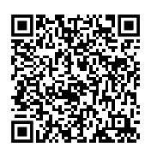
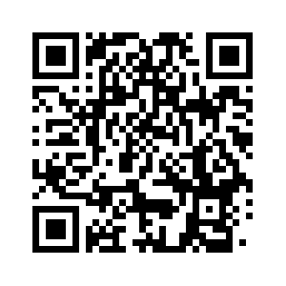
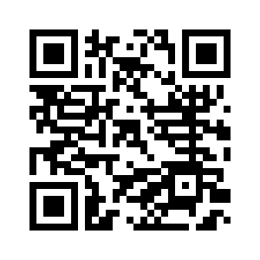

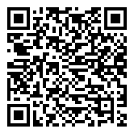
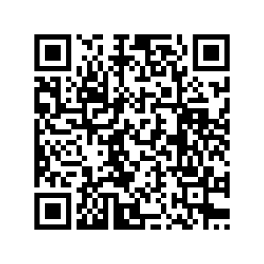
Cartes Ressource
Ressource
Ressource
Ressource
Ressource
Revenge Porn
Choisir sa contraception
Fil santé jeunes
Les cartes ressources n’interviennent pas directement dans le jeu.
Elles sont utiles dans une phase de recherche en aval en proposant des données fiables sur les sujets cités.
Ces cartes ressources sont donc proposées en complément.
Ressource
Ressource
Ressource
Ressource
Violentomètre
Michtomètre
Pornomètre

